Slide 1


Засуха и экстремальная жара: Тепловой удар, обезвоживание и защита
Автор презентации: Presentacium.ru

Slide 2

Введение
В презентации рассмотрим влияние засухи и экстремальной жары на здоровье человека, включая тепловой удар и обезвоживание. Обсудим факторы риска, симптомы и методы профилактики, а также важность питьевой воды и технологий мониторинга температуры тела в жару. Особое внимание уделим рекомендациям по первой помощи и стратегиям защиты населения в условиях засухи.

Slide 3

Факторы риска теплового удара
Тепловой удар чаще всего возникает при длительном нахождении под прямыми солнечными лучами — более 3 часов в условиях высокой температуры воздуха, превышающей 38 градусов Цельсия.
К факторам риска также относятся недостаточное употребление жидкости — менее 2 литров в сутки, что ведёт к обезвоживанию, и отсутствие или недостаточное использование солнцезащитных средств, увеличивающее риск перегрева организма в 1,5–2 раза. Пребывание в обезвоженном состоянии в сочетании с физической нагрузкой повышает вероятность теплового удара на 40% даже при умеренных температурах.

Slide 4

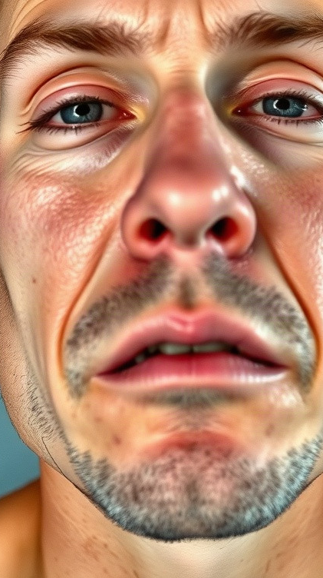
Симптомы обезвоживания
При обезвоживании у человека может наблюдаться сухость во рту и снижение тургора кожи, что проявляется уменьшением эластичности на более чем 5 мм при сжатии.
Также могут возникать усталость и головокружение, особенно при потере более 2% массы тела из-за недостатка жидкости. В некоторых случаях обезвоживание сопровождается снижением диуреза более чем на 50% от обычного и может достигать полного отсутствия мочеиспускания в тяжёлых случаях.

Slide 5

Рекомендации по профилактике обезвоживания
1
Ежедневно употребляйте не менее 2–3 литров воды, особенно в жаркие дни, чтобы предотвратить обезвоживание.
2
Следите за признаками обезвоживания, такими как тёмная моча и сухость кожи, и при их появлении увеличивайте потребление жидкости на 500–700 мл в сутки.
3
Ограничьте употребление кофеина и алкоголя, которые способствуют обезвоживанию, и отдавайте предпочтение чистой питьевой воде.

Slide 6

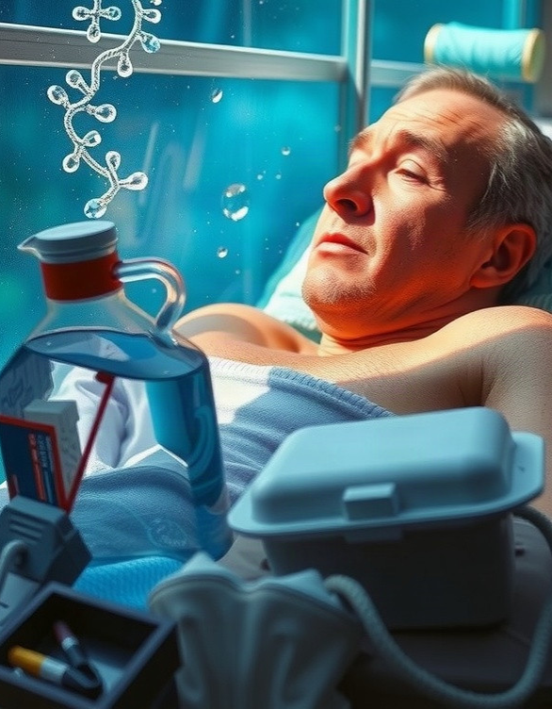
Первая помощь при тепловом ударе
При тепловом ударе необходимо немедленно переместить пострадавшего в прохладное место, обеспечить обильное питьё — не менее 3–4 литров жидкости в сутки для взрослого человека. Приложите к телу холодные компрессы или обрызгайте прохладной водой, температура которой должна быть не ниже 15 и не выше 20 градусов Цельсия.
В случае потери сознания незамедлительно вызовите скорую помощь.

Slide 7

Методы адаптации к экстремальным температурам
При адаптации к экстремальным температурам важно учитывать, что тепловой удар может наступить при повышении температуры тела выше 40 градусов Цельсия. Для предотвращения обезвоживания необходимо выпивать не менее 3–4 литров жидкости в сутки, особенно в условиях жары, когда потеря воды организмом увеличивается в 3–4 раза.
Рекомендуется носить лёгкую, светлую одежду, которая отражает до 25% солнечных лучей, и избегать физических нагрузок в наиболее жаркие часы дня.

Slide 8

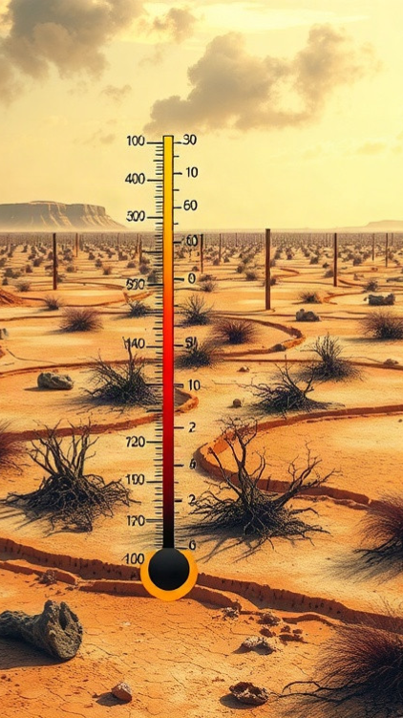
Влияние климатических изменений на частоту засух
Согласно отчётам Всемирной метеорологической организации, с 1950 года в 3,6 раза увеличилось количество дней с экстремальной жарой, а в 350 из 500 наблюдаемых мест в мире частота засух с 1970 года возросла на 17%.
Прогнозируется, что к 2050 году число регионов, страдающих от засухи, увеличится до 56%, а убытки от неё составят около 10 триллионов долларов.
Это приведёт к снижению урожайности и ухудшению продовольственной безопасности в глобальном масштабе.

Slide 9
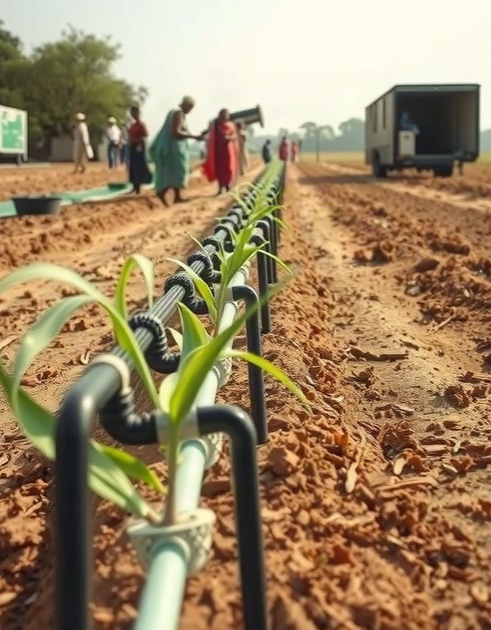
Стратегии защиты населения в условиях засухи
В условиях засухи приоритетными являются меры по обеспечению населения чистой питьевой водой: в ряде регионов, страдающих от засухи, потребление воды может снизиться на 30–40% по сравнению с нормальными условиями. Необходимо внедрять системы капельного орошения, которые позволяют сократить расход воды на 50–70%, а также организовывать мобильные пункты раздачи воды в наиболее пострадавших районах, где доступ к ресурсам ограничен. Важным аспектом является информирование населения о правилах поведения при экстремальной жаре и способах предотвращения обезвоживания.

Slide 10
Технологии мониторинга температуры тела в жару
Современные технологии мониторинга температуры тела в жару включают использование бесконтактных инфракрасных термометров, которые обеспечивают точность измерений до 0,1 °C.
Применение термочувствительных браслетов и смарт-часов позволяет отслеживать изменения температуры тела в реальном времени, что особенно важно при профилактике тепловых ударов. Согласно исследованиям, регулярное использование таких технологий снижает риск перегрева на 30% в условиях экстремальной жары.

Slide 11

Роль питьевой воды в профилактике обезвоживания
Ежедневно человеческий организм теряет около 2–3 литров жидкости, которые необходимо восполнять. При недостатке воды объем циркулирующей крови уменьшается на 30–40%, что затрудняет её поступление в жизненно важные органы.
Обезвоживание особенно опасно в условиях экстремальной жары, когда риск теплового удара возрастает в несколько раз.

Slide 12
Эффективность методов охлаждения в жару
1
Согласно исследованиям, использование систем кондиционирования воздуха снижает риск теплового удара на 60% в условиях экстремальной жары.
2
Применение индивидуальных охлаждающих жилетов позволяет уменьшить температуру тела на 3–5 °C за 20–30 минут, что существенно улучшает самочувствие человека.
3
Статистика показывает, что в помещениях с эффективной вентиляцией уровень обезвоживания среди находящихся там людей снижается на 25–30% по сравнению с плохо вентилируемыми пространствами.

Slide 13
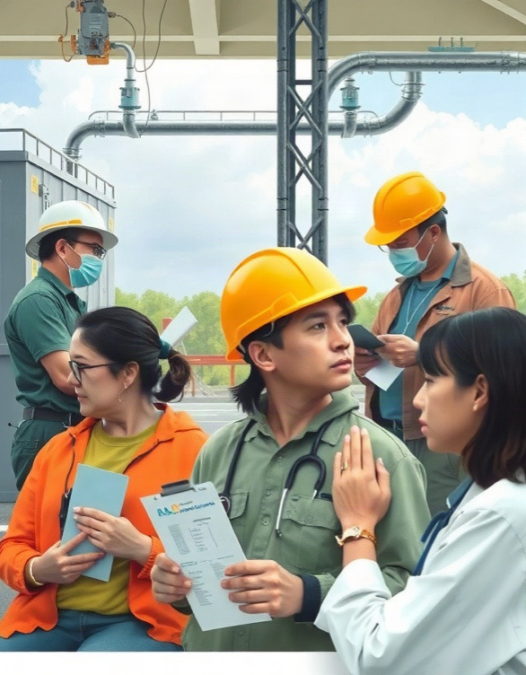
Перспективы развития системы защиты от теплового удара
Диаграмма показывает процентное распределение мер по защите от теплового удара.
Основные параметры: мониторинг температуры тела, обучение персонала, доступность систем охлаждения, распространение информационных материалов, медицинские осмотры. Они измеряются в процентах.

Slide 14

Спасибо за внимание!
Спасибо за внимание. В этой презентации мы рассмотрели основные аспекты, связанные с засухой и экстремальной жарой, включая факторы риска, симптомы обезвоживания и методы профилактики. Надеемся, что представленная информация поможет вам лучше понять важность адаптации к экстремальным температурам и принятия мер по защите здоровья.

